Slide 1
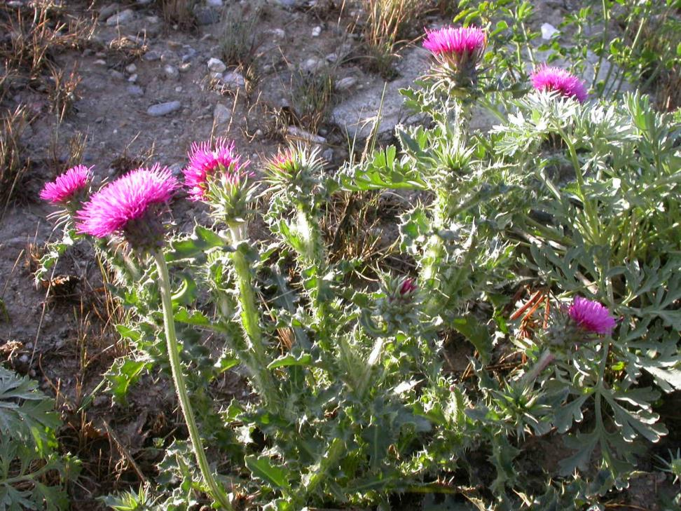

Tribu des cardueae
u
Première partie : les Cardueae épineuses
Atelier du 24 septembre 2020 -G Macqueron

Slide 2
Rappel

Slide 3
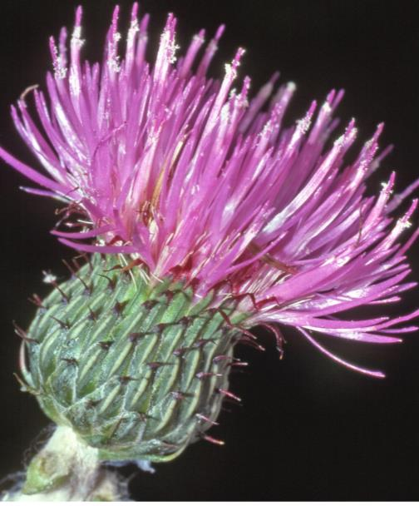
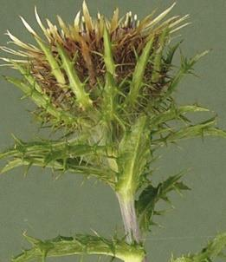
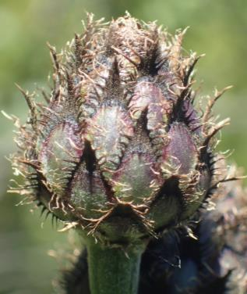
Caractères généraux des genres de la tribu des Cardueae
Plantes sans latex
Capitules à fleurs toutes tubuleuses
les externes stériles
Involucre à bractées imbriquées
Feuilles et/ou bractées
Involucrales souvent épineuses
(Bractées épineuses ou frangées)
Cirsium monspessulanum
Notes:
L’inflorescence des Astéracées est un capitule dont l’involucre est constituée de bractées stériles . Ces bractéesl sont caractéristiques des genres par leur forme , leur nombre , leur disposition …donc bien regarder l’involucre pour les déterminations ( et le photographier !)

Slide 4
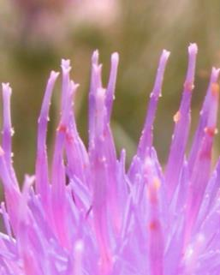
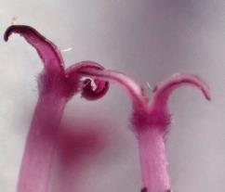
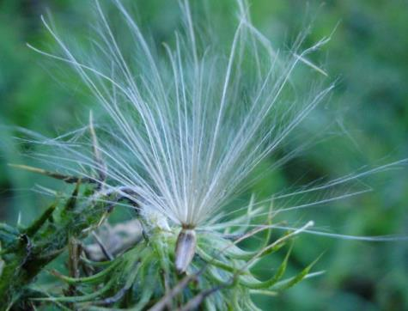
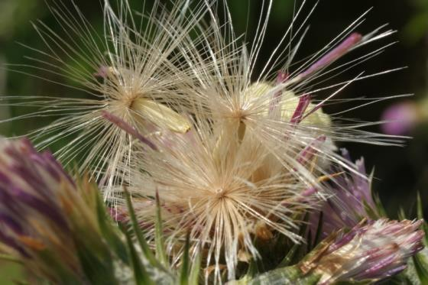
Caractères des genres (suite 2)
Style velu ou épaissi
sous la bifurcation
Ovaires et akènes
souvent à aigrette de soies , plumeuses ou non
(sauf Echinops,Xeranthemum,et
certaines Centaurées )
Soies souvent réunies à la base en anneau –

Slide 5
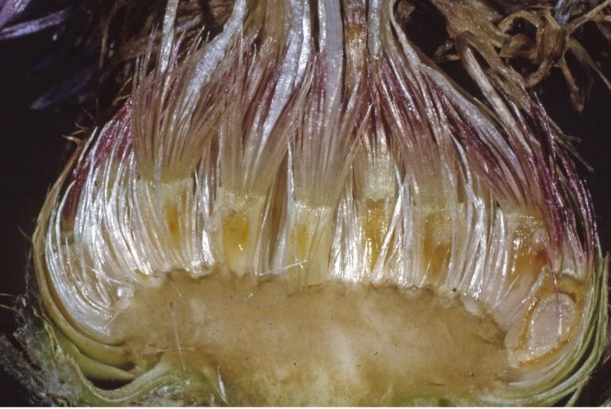
Caractères des genres (suite 3)
Réceptacle généralement avec paillettes (sauf Onopordum )

Slide 6
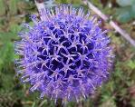
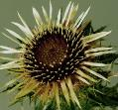



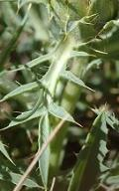
1
Clé simplifiée d’après la flore de la France méditerraneenne
1 –Capitules à une seule fleur, agglomérés en inflorescence sphérique…………..
Echinops
Echinops
1’ –Capitules à plusieurs fleurs ………………………………………………………………………………..2
2 –Feuilles épineuses
Akènes à aigrette caduque , soies réunies à la base en anneau …………………………………………………………………3
3- Bractées involucrales ext divisées dès la base –réceptacle alvéolé(paillettes soudées)
4 –Bractées invol int non étalées à la floraison
Atractylis
4’ –Bractées invol int étalées à la floraison……………………………………………
Carlina
3’ Bractées invol ext gen entières ou avec un appendice- réceptacle nu ou paillettes libres
5 –Réceptacle sans paillettes……………………………………………………….
Onopordum
5’ –Réceptacle avec paillettes……………………………………………… 6
6 –Bract invol terminées par un appendice foliacé ou une épine pectinée ..7
7 Bract invol ext terminées par un appendice foliacé………………….
Carthamus
7’ –Brac invol terminées par une épine pectinée
Aigrette à soies plumeuses…………………
Picnomom

Slide 7
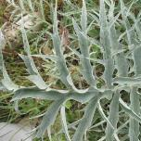
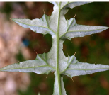
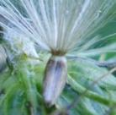
Clé p 2
5’ réceptacles avec paillettes
(suite)
6’ –Bract invol sans partie foliacée ni pectinée…………………….
8
8 – Aigrettes des fl centrales à soies en majorité plumeuses……………
9
9- grandes plantes de 1m et plus à flles basales 2-3 fois divisées
Cynara
9’ –F inf indivises ou à segment 1re pennatilobé…………………..
10
10 –F marbrées de blanc le long des nervures 1res
Corolle de fl ext rayonnantes et plus grandes que les int
Galactites
10’ – corolles toutes semblables……………………………………
11
11 – akènes mûrs subcylindriques
Bourrelet à l’insertion de l’aigrette…………………………..
Cirsium
11’ –Akènes mûrs en forme de tonnelet
Pas de bourrelet –Flles étroites indivises……….
Ptilostemon

Slide 8
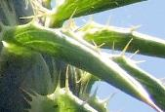
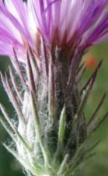
Clé p 3
5’ réceptacle avec paillettes (suite)
8’ –Aigrettes des fl centrales à soies à majorité non plumeuses………………………..
12- bract invol; terminées par un appendice épineux……………………
13
13- appendice portant une épine pectinée.
Flles peu piquantes corolle jaune…………………………………………
Centaurea pp
Ex Cnicus
13’-Flles très piquantes marbrées de blanc suivant les nervures
bractées invol médianes à épine terminale simple bordée
de petites épines latérales
Silybum
12’- Bract invol sans épine ou à épine simple………………………………
14
14 –flles caulinaires réduites maculées de blanc dessus
cotonneuses dessous akènes prismatiques………
Tyrimnus
14’ – Flles caulinaires présentes rarement indivises
akènes ovoïdes…………….
Carduus
2’ – Feuilles non épineuses (à suivre )…….

Slide 9


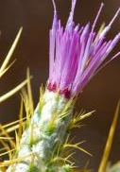
Reconnaissance des genres
(Page 1 de la clé)
Echinops
Carlina
Atractylis
Onopordum
Carthamus
Picnomon

Slide 10
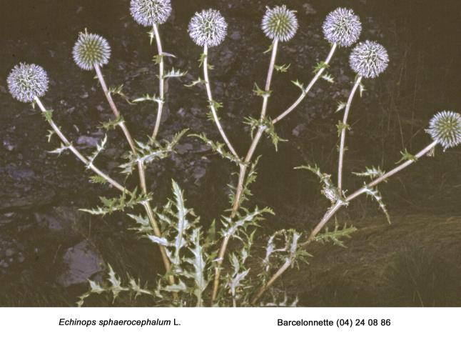
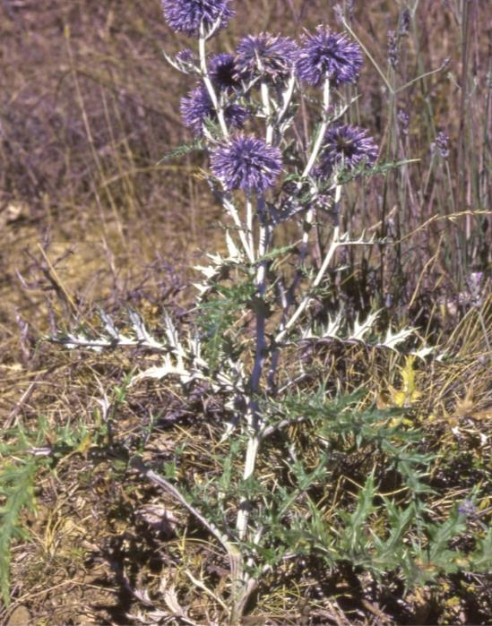
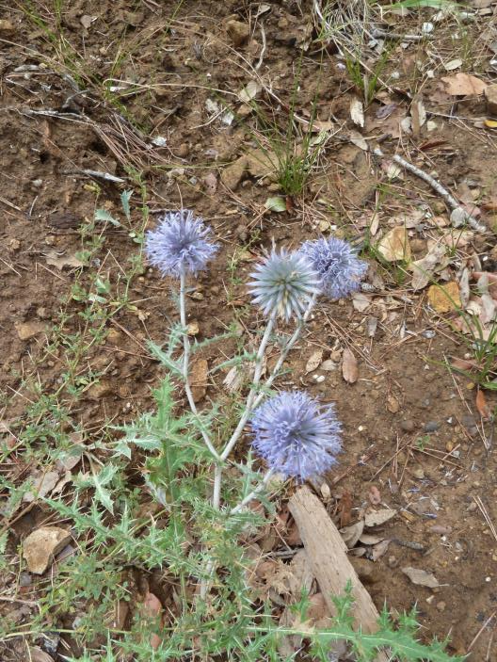
Echinops L
3 espèces en France
Plantes robustes bisannuelles ou vivaces
Plus ou moins épineuses
Feuilles alternes pennatilobées à pennatiséquées

Slide 11
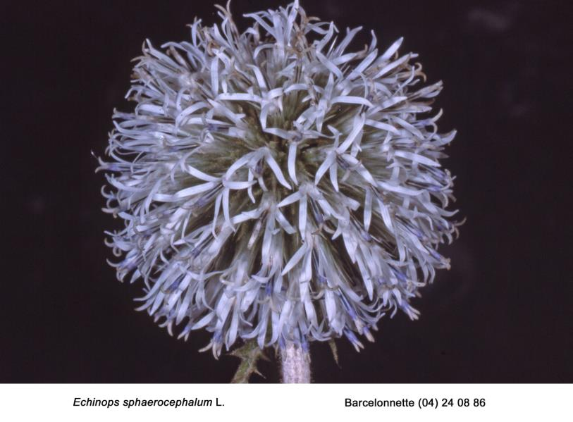
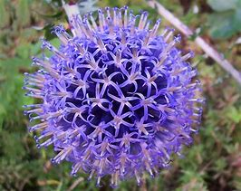
Inflorescence en boule régulière,formée de nombreux capitules uniflores

Slide 12
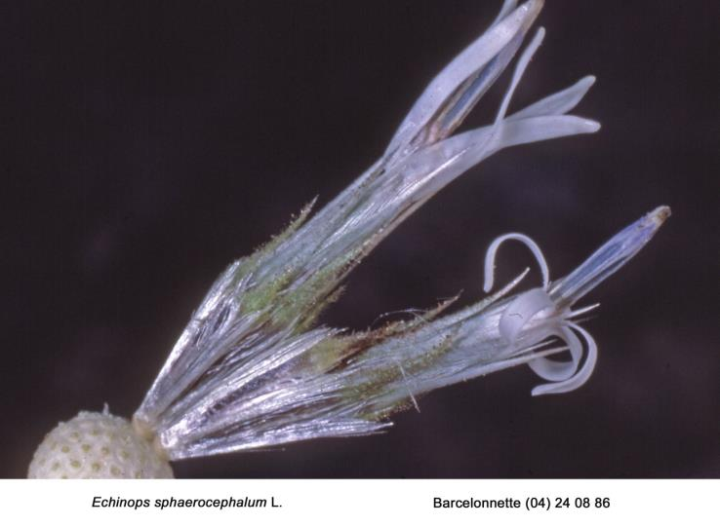
Chaque capitule est formé d’1 fleur munie d’un involucre oblong anguleux entouré de poils à sa base

Slide 13
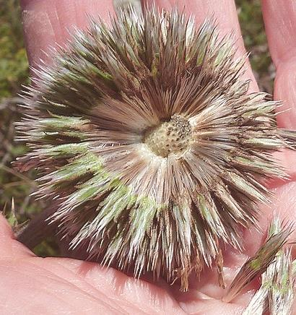
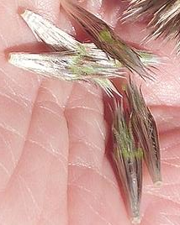
Akène à aigrette rudimentaire
Cl Foise

Slide 14
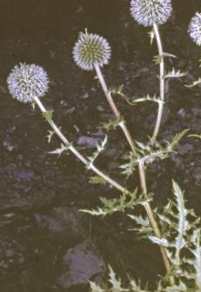
Reconnaître le genre Echinops
Plantes robustes plus ou moins épineuses
Feuilles alternes pennatilobées à pennatiséquées
Inflorescence en boule régulière
formée de capitules uniflores
Fleurs bleues ou bleuâtres

Slide 15
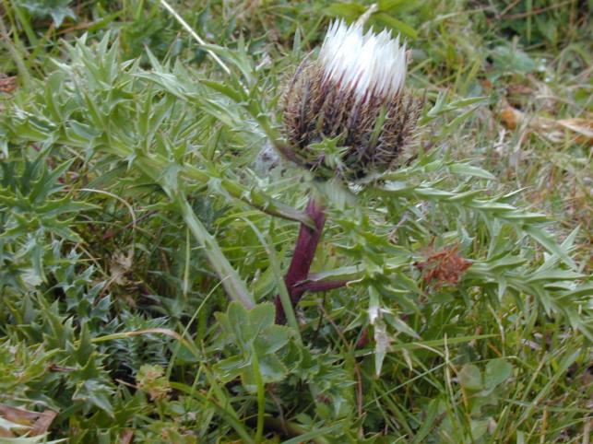
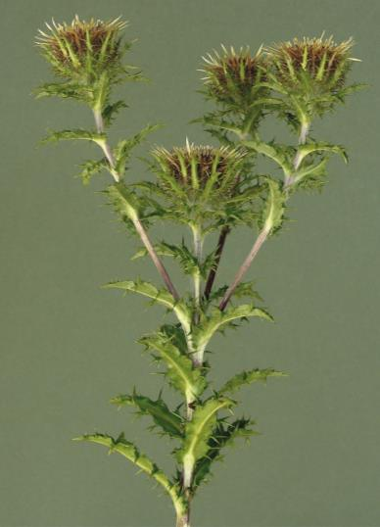
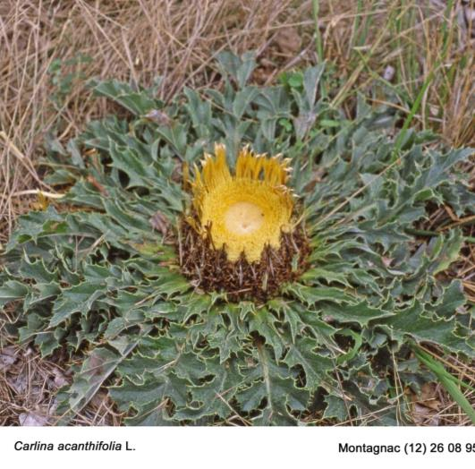
9 espèces en France
Carlina L.
Pl grêles à assez robustes , épineuses – annuelles à vivaces
Certaines espèces acaules à gros capitules
Espèces caulescentes à plusieurs capitules de taille médiocre
C vulgaris

Slide 16
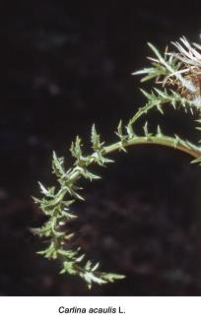
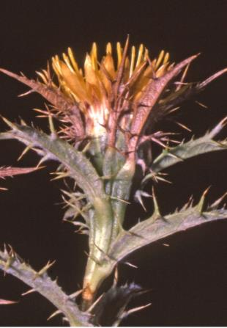
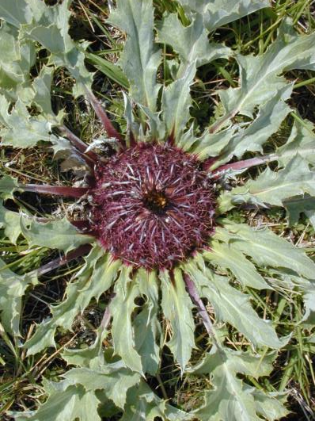
Feuilles alternes dentées à pennatiséquées
F grandes en rosette appliquée
Segments épineux
C hispanica (corymbosa )

Slide 17
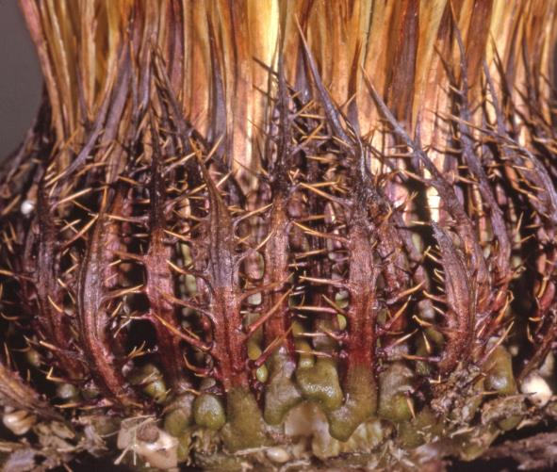
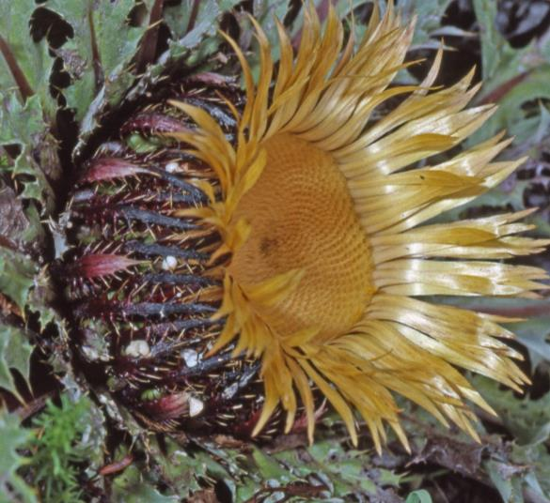
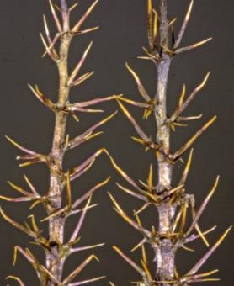
Capitules à bractées externes et médianes épineuses et pectinées
dès la base

Slide 18
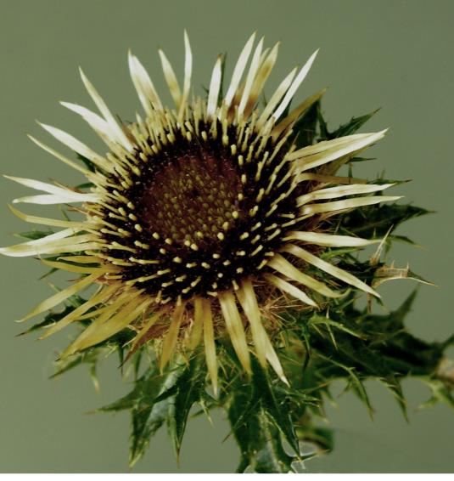
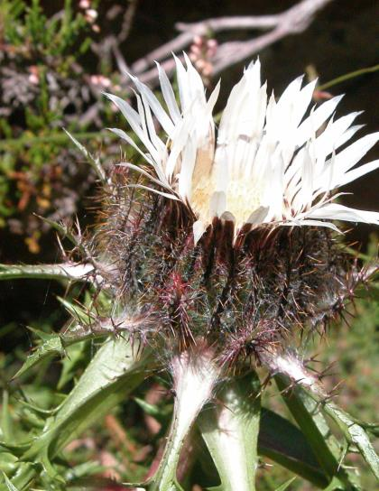
Bractées internes entières scarieuses colorées
étalées le plus souvent
(S’ouvrant par temps sec se refermant par temps humide (hygromètre-baromètre !)

Slide 19
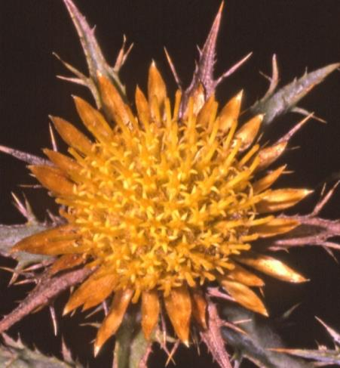
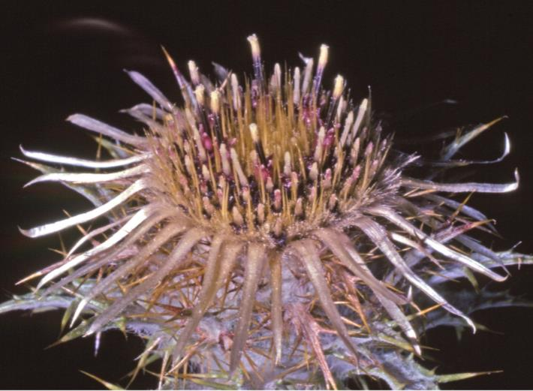
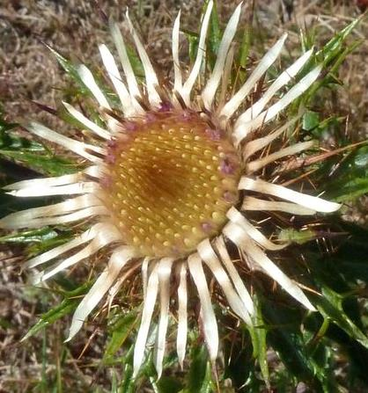
Corolles toutes tubulées peu colorées

Slide 20
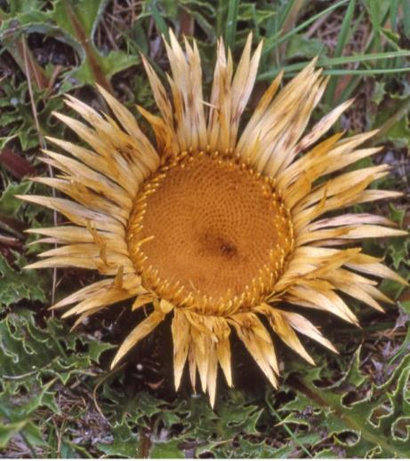
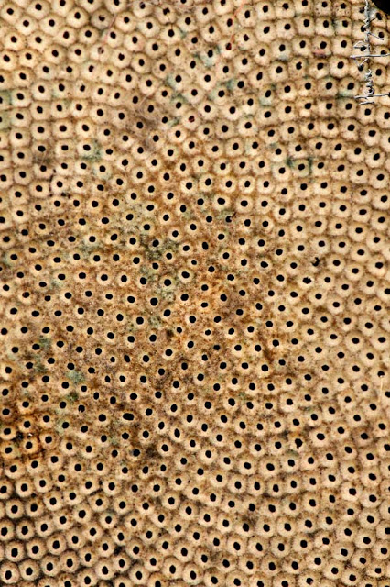
Réceptacle alvéolé (paillettes du réceptacle soudées en structure alvéolaire qui engaine la base des fl )

Slide 21
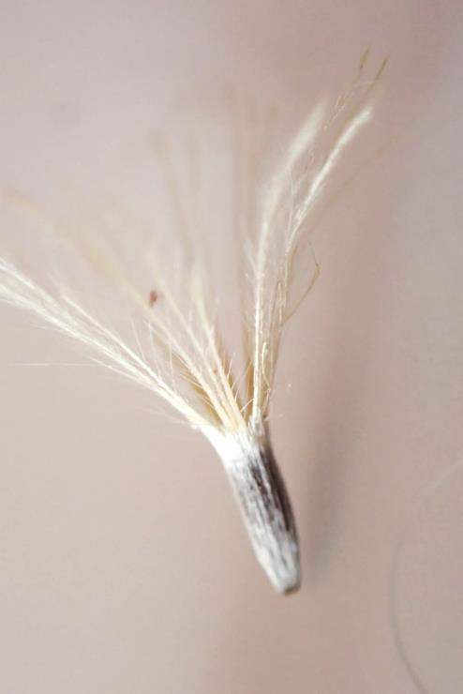
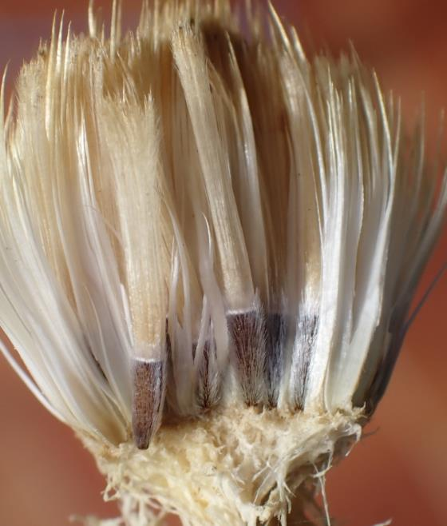
Paillettes filiformes
Akène velu

Slide 22
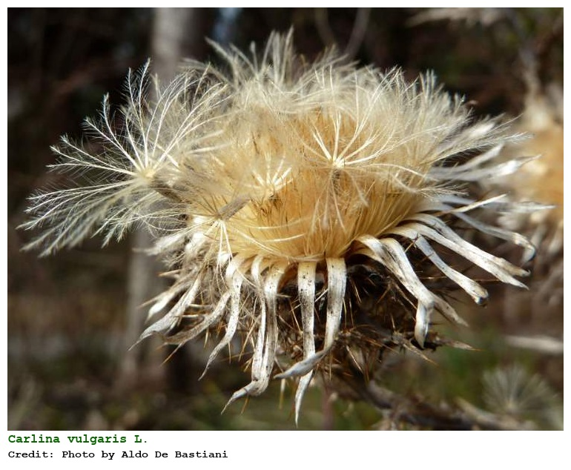
Akènes à aigrette plumeuse

Slide 23

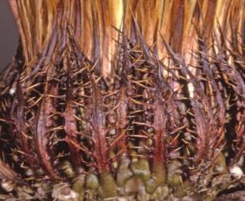
Reconnaître le genre Carlina
Plantes sans latex épineuses dressées ou acaules
Feuilles épineuses dentées à pennatiséquées
Gros capitules à bractées ext et médianes épineuses et pectinées
bractées internes étalées à la floraison(pouvant se refermer )
Réceptacle alvéolé paillettes filiformes soudées en réseau
Fleurs toutes tubulées et identiques
Akènes velus à aigrette plumeuse

Slide 24
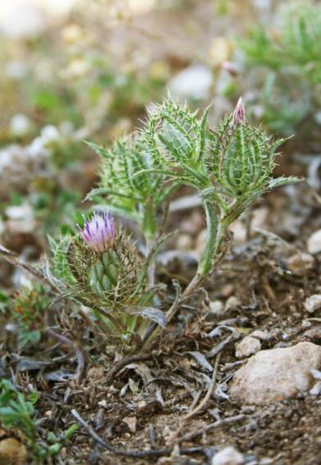
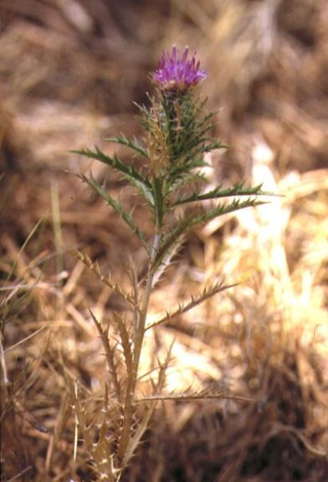
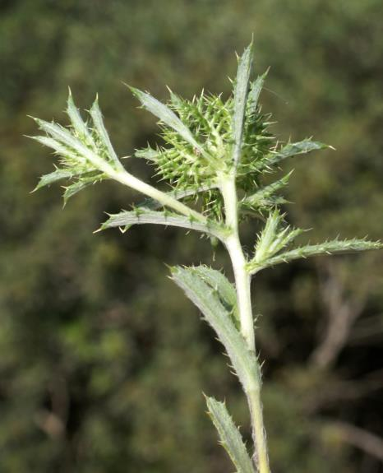
2 espèces en Fr
Lieux arides garrigues - med
Atractylis L.
1 espèce vivace à souche ligneuse 5 -30cm, souvent ramifiée
1 esp annuelle grêle herbacée 5 -20cm monocéphale
A cancellata
A humilis

Slide 25



F caul dentées molles pubescentes bordées de soies spinuleuses
F caul pennatilobées -épines assez fortes
(Peu différentes des br involucrales)
A cancellata
A humilis

Slide 26


Bractées du capitule
Les externes pectinées comme Carlina
Bractées internes toujours < corolle invisibles sans dissection
Bractées ext forment un treilis globuleux
Br ext appliquées contre les int à la base ne forment pas de treillis globuleux –rachis plus large .
A humilis

Slide 27


Fleurs toutes tubulées-rose terne –dépassant peu les bractées
Corolles périphériques ligulées rayonnantes à l’anthèse –rose pourpre

Slide 28

Akènes à aigrette plumeuse

Slide 29

Reconnaître le genre Atractylis
Petites plantes (5-30 cm) plus ou moins épineuses selon l’espèce
plante sans latex
Bractées involucrales externes pectinées dents épineuses
Bractées invol internes non visibles
Réceptacle alvéolé comme carlina
Fleurs toutes tubulées roses dépassant plus ou moins les bractées
Akènes velus à aigrette plumeuse

Slide 30



Onopordum L.
6 espèces en France
Plantes bisannuelles
Robustes épineuses
Tige souvent élevée épineuse ailée jusqu’au sommet
(sauf 1 espèce acaule)

Slide 31



Feuilles grandes alternes pennatilobées à pennatipartites -épineuses

Slide 32



Capitules gros solitaires terminaux, involucre à nombreuses bractées linéaires ou lancéolées terminées par une forte épine
Corolles toutes tubulées rose pourpre ou blanche

Slide 33



Réceptacle sans paillettes
alvéoles bordées de dents membraneuses

Slide 34



Akène à aigrette caduque - soies scabres soudées en anneau à la base

Slide 35


Reconnaitre le genre Onopordon
Plantes robustes épineuses sans latex -Tige ailée
Grandes feuilles épineusses alternes pennatilobées à pennatiséquées
Gros capitules terminaux solitaires
Involucre à nombreuses bractées linéaires ou lancéolées terminées par une forte épine
Corolles toutes tubulées rose rouge ou blanche
Réceptacle alvéolé sans paillettes
Akènes à soies scabres

Slide 36



Carthamus L.
4 espèces C. lanatus –C .caeruleus
C .carduncellus – C. mitissimus (ex Carduncellus et Kentrophyllum)
Plantes annuelles ou vivaces épineuses ou non Flles alternes dentées à pennatiséquées

Slide 37


Carthamus mitissimus

Slide 38



Capitules solitaires gros –
3 sortes de bractées
c mitissimus
Les externes terminées par une portion foliacée - souvent pennatifides ou piquantes
C. lanatus
Les médianes sont entières
Les internes à appendice
scarieux ou lancéolé
C caeruleus

Slide 39






Les différentes bractées : de l’extérieur vers l’intérieur

Slide 40


Corolles bleues ou jaunes

Slide 41
Réceptacle avec paillettes
Carthamus caeruleus

Slide 42



Aigrette à soies non plumeuses
(c lanatus , c caeruleus
Aigrette à soies plumeuses chez c carduncellus et c mitissimus

Slide 43

Reconnaitre le genre Carthamus
Plantes sans latex annuelles ou vivaces de taille petite à moyenne
épineuse ou non
Feuilles alternes dentées à pennatiséquées
Capitules gros solitaires , fleurs jaune citrin( 1espèce ) ou bleues
Bractées involucrales de 3 sortes
= les externes à appendice semblable à une portion de feuille
pennatiséquées ou épineuses
=les médianes entières
=les internes à appendice membraneux
ou lancéolé
Réceptacle avec paillettes
Akènes avec aigrette plumeuse ou non selon l’espèce

Slide 44



Picnomon
Adanson
1 espèce P acarna
Pelouses rocailleuses méd
Plante dressée 10-60 cm -aranéeuse grisâtre
Simple ou ramifiée
Flles caulinaires nombreuses linéaires lancéolées aranéeuses épineuses décurrentes(épines jaunes )
Bord cilié spinuleux

Slide 45


Capitules agrégés en têtes terminales entourées de feuilles qui les cachent partiellement –involucre ovoïde à bractées étroites terminées
par une épine pennatiséquée

Slide 46



Bractées de l’involucre terminées par une épine pennatiséquée
Akènes à soies plumeuses

Slide 47


Reconnaître Picnomon
Plante dressées aranéeuse grisâtre
Nombreuses F caulinaires linéaires lancéolées avec des épines jaunes et le bord cilié spinuleux
Plusieurs capitules en tête terminale cachés par des feuilles
Involucre ovoïde à petites bractées étroites terminées par une épine pennatiséquée
Réceptacle avec paillettes
Akènes à soies plumeuses

Slide 48



Clé p 2
5’ réceptacles avec paillettes
(suite)
6’ –Bract invol sans partie foliacée ni pectinée…………………….
8
8 – Aigrettes des fl centrales à soies en majorité plumeuses……………
9
9- grandes plantes de 1m et plus à flles basales 2-3 fois divisées
Cynara
9’ –F inf indivises ou à segment 1re pennatilobé…………………..
10
10 –F marbrées de blanc le long des nervures 1res
Corolle de fl ext rayonnantes et plus grandes que les int
Galactites
10’ – corolles toutes semblables……………………………………
11
11 – akènes mûrs subcylindriques
Bourrelet à l’insertion de l’aigrette…………………………..
Cirsium
11’ –Akènes mûrs en forme de tonnelet
Pas de bourrelet –Flles étroites indivises……….
Ptilostemon

Slide 49



Cynara L.
2 espèces : C. Cardunculus (cardon)
et C. Scolymus ( artichaut)
Plantes vivaces 8 -15dm dressées
raides robustes anguleuses
Vert franc (C cardunculus )
ou vert grisâtre

Slide 50




F lles inf adultes à segments primaires pennatipartites à pennatiséqués
Cynara cardunculus
Flles épineuses
Vert franc
Cynara scolymus
Vert grisâtre
Pas d’épines
Segments bordés d’épines
Cynara carduncellus

Slide 51

Un Cynara de Karpathos

Slide 52



Capitules gros –Involucre à bractées lancéolées imbriquées terminées soit par une épine robuste (cardon) soit mucronées échancrées charnues à la base (artichaut)
Fleurs toutes égales –soies de l’aigrette plumeuses

Slide 53


Soies de l’aigrette plumeuses

Slide 54


Reconnaître le genre Cynara
Grandes plantes vivaces de 1m et plus raides anguleuses
Feuilles inferieures à segments primaires pennatipartites à pennatiséqués
Gros capitules ,involucre à bractées lancéolées atténuées en épine ou obtuses émarginées
Réceptacle hérissé de soies filiformes
Fleurs bleues
Aigrette à soies plumeuses

Slide 55



Galactites
2 espèces en France
Lieux incultes région médit
Plante bisannuelle
15 -150cm
Dressée rameuse
tomenteuse

Slide 56



Feuilles caulinaires pennatipartites épineuses sessiles–face sup marbrée de blanc
face inf blanche –tomenteuse F basales à segments 1res indivivis ou pennatilobés …

Slide 57



Involucre ovoide aranéeux à bractées terminées en pointe aigüe triquètre
Fleurs périphériques rayonnantes

Slide 58

Réceptacle avec paillettes
Aigrette à soies plumeuses

Slide 59


Reconnaître le genre Galactites
Plantes bisannuelles dressées rameuses
Feuilles sessiles maculées de blanc en dessus
Involucre ovoïde à bractées terminées en pointe triquètre
Capitules assez grands à fleurs périphériques plus grandes rayonnantes
Réceptacle garni de longs poils lisses
Aigrette à soies plumeuses

Slide 60




Cirsium L
Plantes épineuses à aspect très varié
plus ou moins élevées ou presque acaules …
Plus de 20 espèces en Fr
cirsium helenioides

Slide 61


Slide 62


Feuilles
2 groupes de Cirses : face supérieure des Feuilles
hérissées de spinules ou non (F lisses ou hérissées dessus)-
C monspessulanum

Slide 63





Feuilles entières ou découpées à segments épineux ou non
Plus ou moins décurrentes sur la tige
Rosettes basales parfois
C oleraceum
C montanum
C palustre

Slide 64



Bractées involucrales herbacées imbriquées atténuées au sommet à pointe souvent épineuse–bord non membraneux
Fleurs toutes égales purpurines jaunes jaunâtres blanches

Slide 65



Akène comprimé lisse glabre à sommet epaissi en bourrelet circulaire à l’insertion de l’aigrette à soies plumeuses sur plusieurs rangs

Slide 66



Reconnaître le genre Cirsium
Plantes à aspect très varié (plus ou moins élevées, acaules ou presque parfois non épineuses …)
Feuilles à face supérieure spinuleuse ou non (2 groupes dans les flores )
feuilles entières ou découpées …
Bractées involucrales herbacées imbriquées , atténuées au sommet en pointe souvent épineuse
Réceptacle avec paillettes
fleurs toutes égales
Akènes comprimé lisse à sommet épaissi en bourrelet circulaire à l’insertion de l’aigrette à soies plumeuses
Soies disposées sur plusieurs rangs

Slide 67


Ptilostemon Cass
2 espèces en Fr Provence Corse
Tige unique,épineuse
Pt casabonae
Pt gnaphaloides buissonnante (cham.)
(hemi.)

Slide 68




Feuilles caulinaires nombreuses serrées blanches tomenteuses dessous Epines par 3
Flles linéaires acuminées –blanches dessous - peu épineuses
Pt. gnaphaloides
Pt.casabonae

Slide 69



Capitules terminaux et axillaires subsessiles –bractées invol à apex fortement épineux
Capitules tous terminaux pédonculés, bractées à apex inerme ou spinuleux
P gnaphaloides

Slide 70


Akènes courts et larges
en forme de tonneau
sans bourrelet sommital (diférence avec cirsium )

Slide 71


Reconnaître le genre Ptilostemon
Plantes plus ou moins épineuses selon l’espèce
Épines par 3
Feuilles caulinaires nombreuses indivises blanches dessous
Bractées involucrales imbriquées entières
à apex inerme ou épineux
Fleurs toutes égales-réceptacle avec paillettes
Akènes sans bourrelet circulaire à l’insertion de l’aigrette

Slide 72
Clé p 3
5’ suite……. réceptacle avec paillettes
8’ –Aigrettes des fl centrales à soies à majorité non plumeuses………………………..
12- bract invol terminées par un appendice épineux……………………
13
13- appendice portant une épine pectinée.
Flles peu piquantes corolle jaune…………………………………………
Centaurea pp
13’-Flles très piquantes marbrées de blanc suivant les nervures
bractées invol médianes à épine terminale simple bordée
d’épines latérales petites
Silybum
12’- Bract invol sans épine ou à épine simple………………………………
14
14 –flles caulinaires réduites maculées de blanc dessus
cotonneuses dessous akènes prismatiques………………………………………………………
Tyrimnus
14’ – Flles caulinaires présentes rarement indivises
akènes ovoïdes…………….
Carduus
2’ – Feuilles non épineuses (à suivre )…….

Slide 73


Centaurea benedicta
Ex Cnicus benedictus
Chardon beni
Pl annuelle laineuse un peu épineuse 10 -40cm
F pennatilobées à dents épineuses-nervures blanches les caul sessiles –les rad pétiolées
Olivier Gonnet

Slide 74



Gros capitule subsessile au centre d’une rosette - Involucre ovoÏde dépassé par les bractées ext herbacées dentées épineuses
Bractées int terminées par une épine pectinée

Slide 75


Fl jaunes –akènes bruns - aigrette à soies courtes non plumeuses

Slide 76


Reconnaître Centaurea benedicta
Plante vert clair velue –tige centrale courte
Feuilles adultes pennatilobées à pennatipartites –
dents épineuses - nervures blanches
Gros capitule au centre d’une rosette
Involucre à bractées internes terminées par une épine pectinée
Fleurs jaunes- réceptacle avec paillettes
Akènes à aigrettes à soies courtes non plumeuses

Slide 77


Silybum
50-300cm sud de la France
Pl épineuse très robuste
Adanson
Chardon Marie
Silybum marianum

Slide 78


Flles rigides pennatilobées –pennatifides – bordées de cils et d’épines plus ou moins piquantes --marbrures blanches le long des nervures
F basales pétiolées très grandes
Les supérieures embrassantes

Slide 79


Slide 80


Capitules solitaires pédonculés –bractées glabres les médianes à appendice en cuiller portant 2-8 spinules latérales et terminé en pointe vulnérante
Fleurs purpurines toutes égales

Slide 81

Akènes gros noirs

Slide 82




Le genre Silybum
Plante robuste –épines vulnérantes
Feuilles rigides pennatilobées ,marbrures blanches le long des nervures – F basales pétiolées les sup.embrassantes
Capitules solitaires pédonculés
Invol.globuleux à bractées médianes en cuiller,
portant 2-8 spinules latérales
Pointe vulnérante
Réceptacle à écailles subulées
Akènes gros noirs –aigrette de soies non plumeuses

Slide 83


Tyrimnus
Cass
1 espèce T leucographus
Lieux incultes région medit
Pl bisannuelle blanchâtre aranéeuse 30-60cm
Simple ou rameuse
Notes:
Du grec turos fromage plante qui fait cailler le lait

Slide 84


Feuilles maculées de blanc dessus –cotonneuses dessous –sinuées dentées
épineuses -les caulinaires décurrentes

Slide 85



Capitules solitaires à l’extrémité de rameaux sans feuille
Involucre à bractées appliquées terminées par une épine courte

Slide 86


Akènes prismatiques

Slide 87



Reconnaître le genre Tyrimnus
Plante blanche aranéeuse de taille moyenne (30 -60 m)
F molles minces épineuses décurrentes sinuées dentées
Maculées de blanc dessus , blanches en dessous
Capitules solitaires à l’extrémité de rameaux
sans feuilles
Réceptacle à soies filiformes
Involucre à bractées lancéolées terminées
par une épine faible
Akènes prismatiques –aigrette à soies non plumeuses

Slide 88

Carduus
L.
Chardon
15 espèces en France- nombreuses ssp
Plantes épineuses aspect et taille très variés---- épines plus ou moins importantes

Slide 89



Tige souvent épineuse parfois ailée

Slide 90



Feuilles
Epineuses ou spinuleuses
Simples ou plus ou moins profondément découpées…plus ou moins décurrentes

Slide 91





inflorescences
Capitules souvent groupés ,parfois solitaires
tenuiflorus

Slide 92


Slide 93



Capitules
Bractées involucrales terminées par un appendice simple
épineux ou inerme –
Capitules petits cylindriques ou--capitules subsphériques ou hémisphériques ovoîdes
- fleurs bl roses ou purpurines - identiques

Slide 94


Bractées droites ou arquées

Slide 95

Réceptacle avec longues soies (paillettes)

Slide 96

Akènes ovoïdes- aigrette à soies lisses ou denticulées –non plumeuses
( Soies soudées en anneau)

Slide 97

Reconnaître le genre Carduus
Tige et feuilles bien développées –Feuilles épineuses ou spinuleuses
Capitules solitaires ou groupés petits cylindriques ou
plus gros hemisphériques -subsphériques
Bractées involucrales à appendice simple
inerme ou épineux
Réceptacle avec paillettes (longues soies)
Fleurs tubulées toutes identiques roses ou purpurines ou blanches
Akènes ovoïdes
Aigrettes des akènes à soies dentées (non plumeuses)
Différence avec cirsium !

Slide 98

2’ Feuilles non épineuses
À suivre en octobre

Slide 99
Documentation
Flora gallica- flore de la France méditerranéenne
Flore de la France par Coste
Photographies C Granger j L Macqueron O Gonnet
Photos internet (tela botanica –Sophy …luirig altervista)

